Slide 1
Regiones de Tamaulipas y Municipios del Valle de San Fernando
Fuente: Comisión Estatal del Agua de Tamaulipas

Slide 2
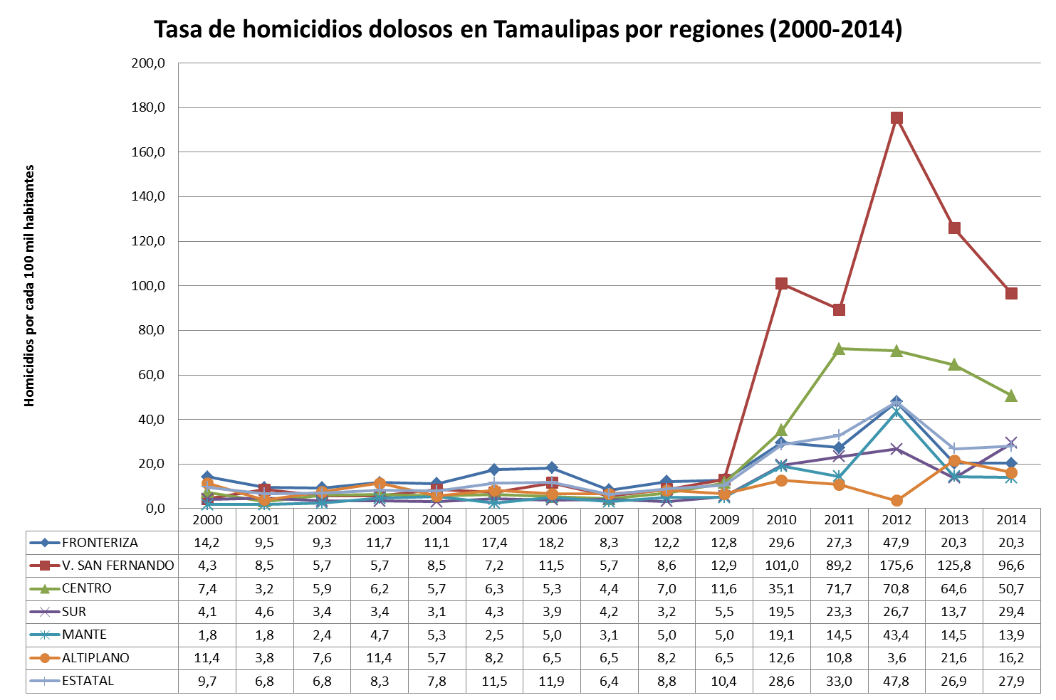
Fuente: Instituto Nacional de Estadística y Geografía (INEGI), Comisión Estatal del Agua de Tamaulipas (CEAT).

Slide 3
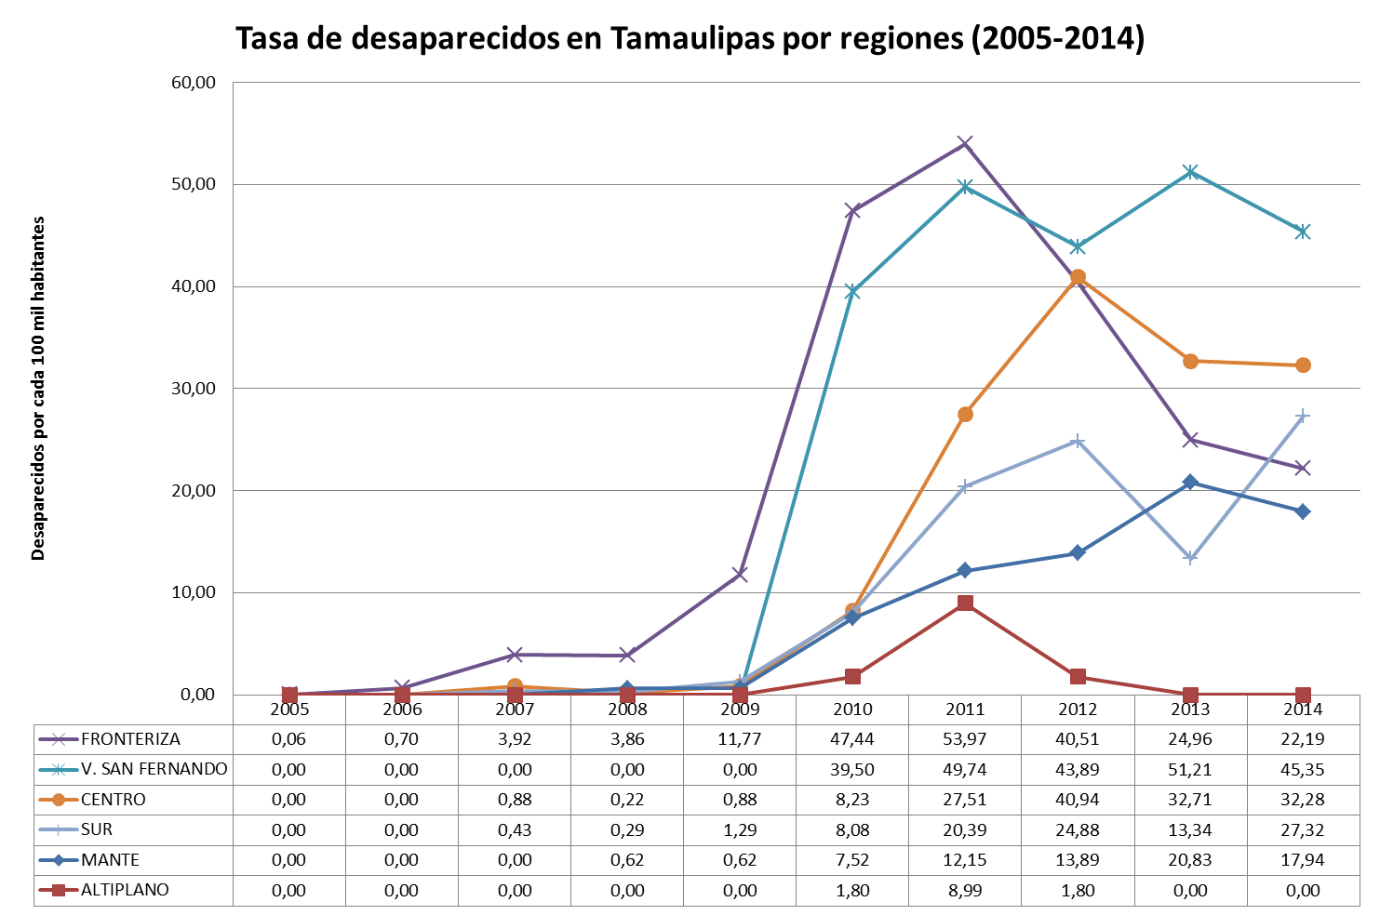
Fuente: Registro Nacional de Personas Extraviadas o Desaparecidas (RNPED), Instituto Nacional de Estadística y Geografía (INEGI), Comisión Estatal del Agua de Tamaulipas (CEAT).

Slide 4
Rutas de migrantes en 2011
Fuente: El Universal con información de CNDH

Slide 5
Versiones de la masacre de 72 migrantes en San Fernando (2010)
 | Versión 1 del ecuatoriano | Versión 2 del ecuatoriano | Versión 3 del ecuatoriano | Sobreviviente hondureño | ‘El Wache’
Fecha del secuestro | 20 de abril y 20 de agosto | 21 de agosto | 21 de agosto | 21 de agosto | Agosto
Fecha de ejecución | 22 de agosto | 22 de agosto | 22 de agosto | 22 de agosto | Agosto
Número de migrantes | 75 | 77 | 76 | 73-74 | 72
Camionetas | - | 2 | 2 | 2 | -
Número de perpetradores | 8 civiles fuertemente armados | 8 civiles fuertemente armados | 8 civiles fuertemente armados | 9 civiles fuertemente armados | 7 zetas
Suerte de los choferes | - | - | - | Golpeados y secuestrados | -
Petición de rescate | - | - | - | - | -
Oferta de unirse a los Zetas | Sí | Sí | Sí | Sí | -
Migrantes que aceptaron la oferta | Ninguno | Ninguno | Ninguno | Tres: guatemalteco, hondureño y salvadoreño | -
Sobrevivientes potenciales | - | - | Embarazada y niña | - | -
Número de estaciones utilizadas | 2 | 3 | 3 | 2 | -
Huida conjunta de ecuatoriano y hondureño | - | Sí | Sí | Sí | -
Camionetas persiguiendo durante la huida | - | - | Sí | Sí | -
Fuente: Expediente de la CNDH sobre San Fernando, Declaración del sobreviviente ecuatoriano a Gama TV y Turati, Marcela, “La matanza de San Fernando: inconsistencias y falsedades”, Proceso, 23 de mayo de 2015.

Slide 6
Territorios de las organizaciones criminales en México, 2011
Fuente: Stratfor, “Mexico’s Areas of Cartel Influence”, 28 de octubre de 2011

Slide 7
Tasas de homicidios en Tamaulipas por región (2009-2012)
Fuente: Instituto Nacional de Estadística y Geografía (INEGI), Comisión Estatal del Agua de Tamaulipas (CEAT).

Slide 8
Tasas de desaparecidos en Tamaulipas por región (2009-2012)
Fuente: Registro Nacional de Personas Extraviadas o Desaparecidas (RNPED), Instituto Nacional de Estadística y Geografía (INEGI), Comisión Estatal del Agua de Tamaulipas (CEAT).

